Slide 1
Торги за перевозку
ДАЛЕЕ
Заказчики торгов: Операторы подвижного состава
Участники торгов: Грузовладельцы
Отправить Заявку на участие
Отправить на электронную почту welcome@railcommerce.com информационную карту тендера с реестром лотов для торгов за перевозку
Заполнить и опубликовать Лоты
Заполнить и опубликовать Лоты
Победитель заключает договор с Владельцем лота
Подведение итогов торгов: Победителем становится участник, подавший наиболее выгодное ценовое предложение. Заказчику и Победителю торгов направляются протоколы -уведомления о победителе
Внести условия перевозки в информационную карту тендера
Торги между участниками идут на повышение цены
Получить информацию о доступе к размещению лотов

Slide 2

ШАГ 1. ВОЙТИ В ЛИЧНЫЙ КАБИНЕТ
ДАЛЕЕ
ПРОЙТИ БЕСПЛАТНУЮ РЕГИСТРАЦИЮ
ВОЙТИ В ЛИЧНЫЙ КАБИНЕТ

Slide 3
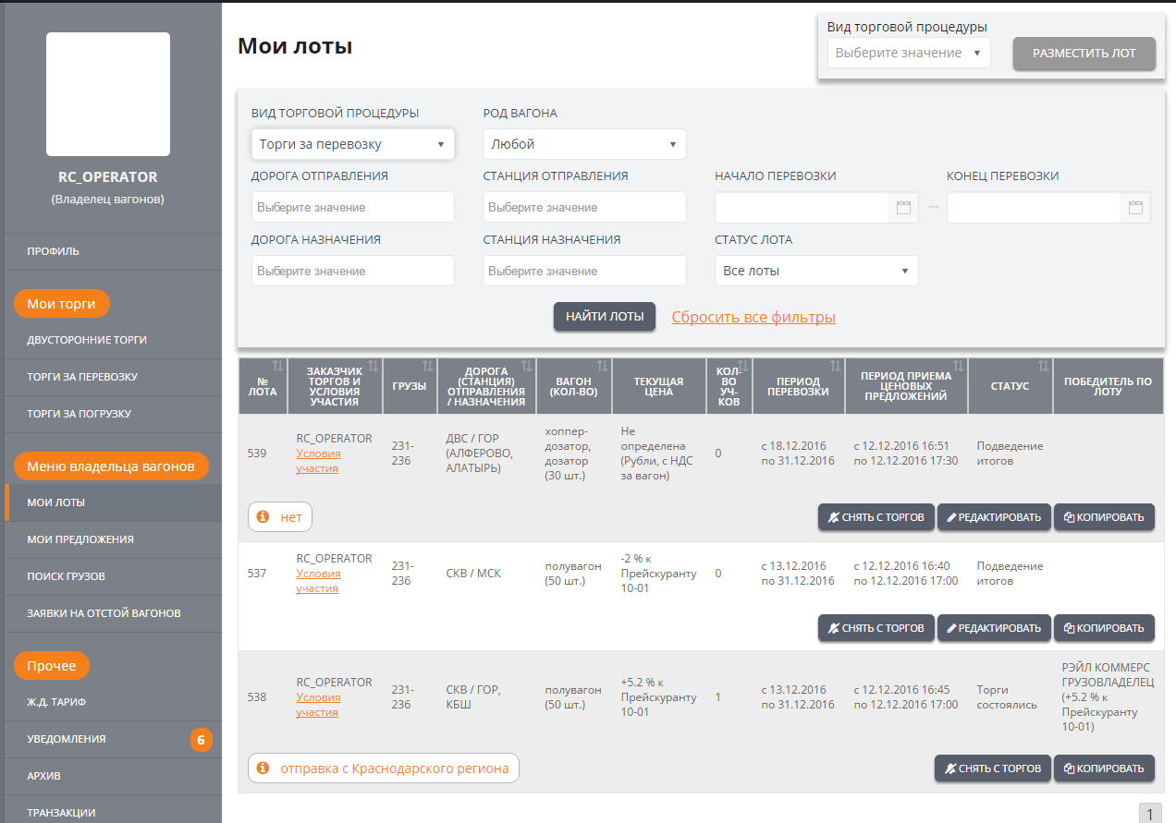
ДАЛЕЕ
ШАГ 2. ВОЙТИ В РАЗДЕЛ «МОИ ЛОТЫ»
ВЫБРАТЬ ВИД ТОРГОВОЙ ПРОЦЕДУРЫ «ТОРГИ ЗА ПЕРЕВОЗКУ»
ВЫБРАТЬ ВИД ТОРГОВОЙ ПРОЦЕДУРЫ «ТОРГИ ЗА ПЕРЕВОЗКУ»
ДЛЯ СОЗДАНИЯ НОВОГО ЛОТА НАЖАТЬ КНОПКУ
«РАЗМЕСТИТЬ ЛОТ»
Если требуется ввести
новые лоты, необходимо
ПРОВЕРИТЬ НАЛИЧИЕ ЛОТОВ В ЛИЧНОМ КАБИНЕТЕ
ВЫБРАТЬ РАЗДЕЛ
«МОИ ЛОТЫ»
Аккредитовано 0 участников
Аккредитовано 1 участник
Аккредитовано 6 участников

Slide 4
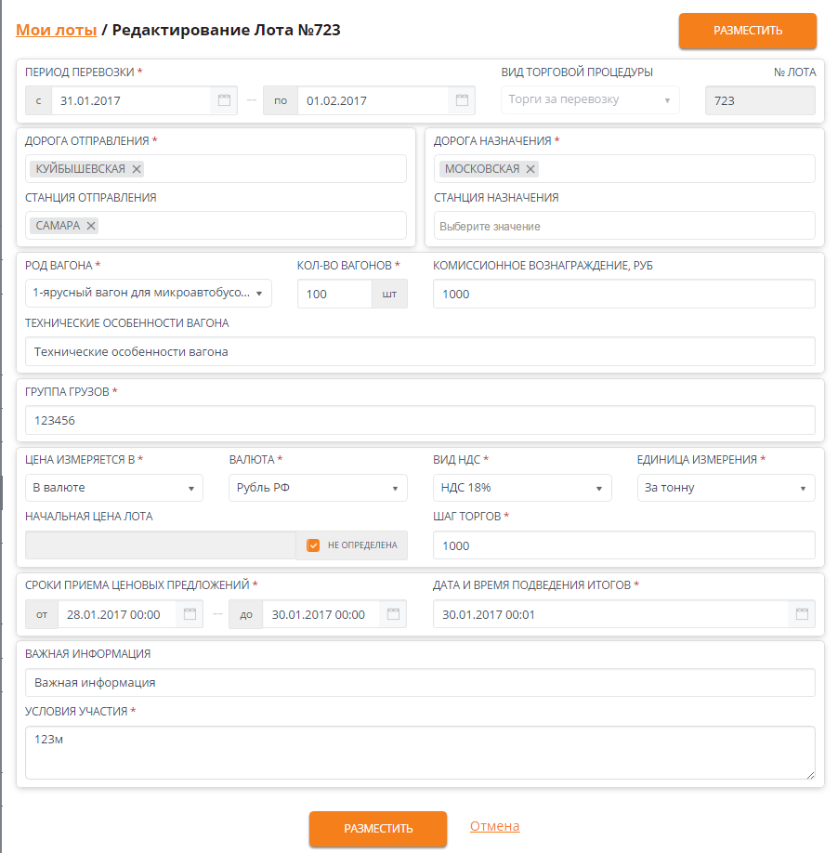
ШАГ 3. СОЗДАТЬ НОВЫЙ ЛОТ
ВИД ТОРГОВОЙ ПРОЦЕДУРЫ И НОМЕР ЛОТА ПОДСТАВЛЯЮТСЯ АВТОМАТИЧЕСКИ
ДАЛЕЕ
Последовательно заполняем поля Лота
МОЖНО УКАЗАТЬ НЕСКОЛЬКО СТАНЦИЙ НАЗНАЧЕНИЯ ИЛИ НЕ УКАЗАТЬ НИ ОДНОЙ
МОЖНО УКАЗАТЬ НЕСКОЛЬКО СТАНЦИЙ НАЗНАЧЕНИЯ ИЛИ НЕ УКАЗАТЬ НИ ОДНОЙ
ТЕХНИЧЕСКИЕ ОСОБЕННОСТИ ВАГОНА УКАЗЫВАЮТСЯ ПРИ НЕОБХОДИМОСТИ
КОМИССИОННОЕ ВОЗНАГРАЖДЕНИЕ УКАЗЫВАЕТ ОРГАНИЗАТОР ТОРГОВ
30
Только вагоны с деревянным полом
ЕДИНИЦУ ИЗМЕРЕНИЯ,
НАЧАЛЬНУЮ ЦЕНУ, ШАГ ТОРГОВ ОПРЕДЕЛЯЕТ ВЛАДЕЛЕЦ ЛОТА.
ДОПУСКАЕТСЯ, ЧТО НАЧАЛЬНАЯ ЦЕНА МОЖЕТ БЫТЬ НЕ УСТАНОВЛЕНА
Пиломатериалы
ПЕРИОД ПРИЕМА ЦЕНОВЫХ ПРЕДЛОЖЕНИЙ ОТ АККРЕДИТОВАННЫХ УЧАСТНИКОВ
ДАТУ И ВРЕМЯ ПОДВЕДЕНИЯ ИТОГОВ ТОРГОВ ОПРЕДЕЛЯЕТ ОРГАНИЗАТОР ТОРГОВ
ВАЖНАЯ ИНФОРМАЦИЯ РАЗМЕЩАЕТСЯ В ТАБЛИЦЕ ЛОТОВ ДЛЯ ПРИВЛЕЧЕНИЯ ОСОБОГО ВНИМАНИЯ УЧАСТНИКОВ ТОРГОВ
Подача вагонов под погрузку начиная с 01.01.2017
ПО КНОПКЕ РАЗМЕСТИТЬ ЛОТ СОХРАНЯЕТСЯ НА САЙТЕ
ПРИ НАЖАТИИ «ОТМЕНА» ЛОТ НЕ СОЗДАЕТСЯ, ДАННЫЕ НЕ СОХРАНЯЮТСЯ
Согласно условиям в карте тендера

Slide 5
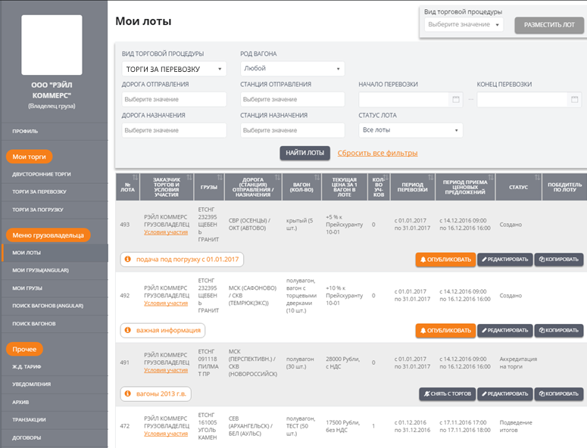
ШАГ 4. ОПУБЛИКОВАТЬ ЛОТЫ
ДАЛЕЕ
Аккредитовано 0 участников
ЛОТ НЕОБХОДИМО ОПУБЛИКОВАТЬ В ОБЩИЙ ДОСТУП ДЛЯ УЧАСТНИКОВ ТОРГОВ
Аккредитовано 1 участник
ЛОТ МОЖНО СНЯТЬ С ТОРГОВ. ОН БУДЕТ НЕ ДОСТУПЕН УЧАСТНИКАМ ТОРГОВ.
Аккредитовано 6 участников

Slide 6
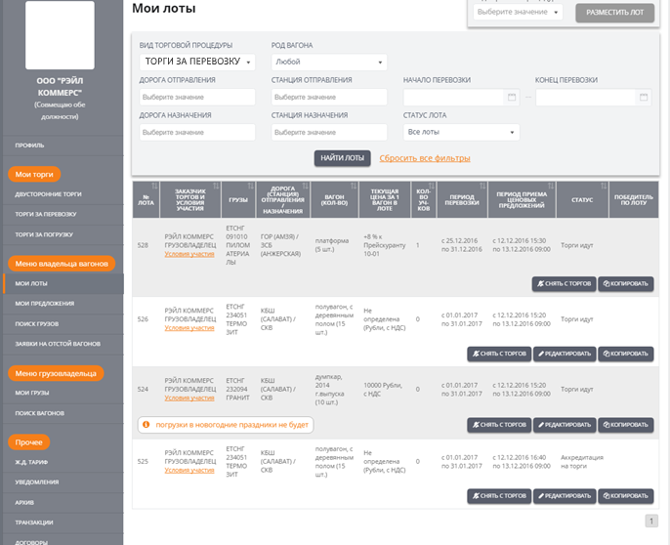
ГДЕ ПОСМОТРЕТЬ ХОД И ИТОГИ ТОРГОВ ПО СВОИМ ЛОТАМ
ДАЛЕЕ
1. В ЛИЧНОМ КАБИНЕТЕ
ХОД ТОРГОВ ПО ЛОТАМ:
АККРЕДИТАЦИЯ НА ТОРГИ – ОЖИДАНИЕ НАСТУПЛЕНИЯ ПЕРИОДА НАЧАЛА ПОДАЧИ ЦЕНОВЫХ ПРЕДЛОЖЕНИЙ
ТОРГИ ИДУТ – ПЕРИОД ПРИЕМА ПРЕДЛОЖЕНИЙ
ПОДВЕДЕНИЕ ИТОГОВ- ОКОНЧИЛСЯ ПЕРИОД ПРИЕМА ПРЕДЛОЖЕНИЙ
ТОРГИ СОСТОЯЛИСЬ – ОПРЕДЕЛЕН ПОБЕДИТЕЛЬ ПО ЛОТУ
ТОРГИ НЕ СОСТОЯЛИСЬ – НЕТ ПОБЕДИТЕЛЯ ПО ЛОТУ
ВЫБРАТЬ РАЗДЕЛ
«МОИ ЛОТЫ»
Аккредитовано 1 участник
Аккредитовано 0 участников
КОЛИЧЕСТВО УЧАСТНИКОВ, ПОДАВШИХ ЗАЯВКУ НА АККРЕДИТАЦИЮ НА ЛОТ
Аккредитовано 6 участников

Slide 7
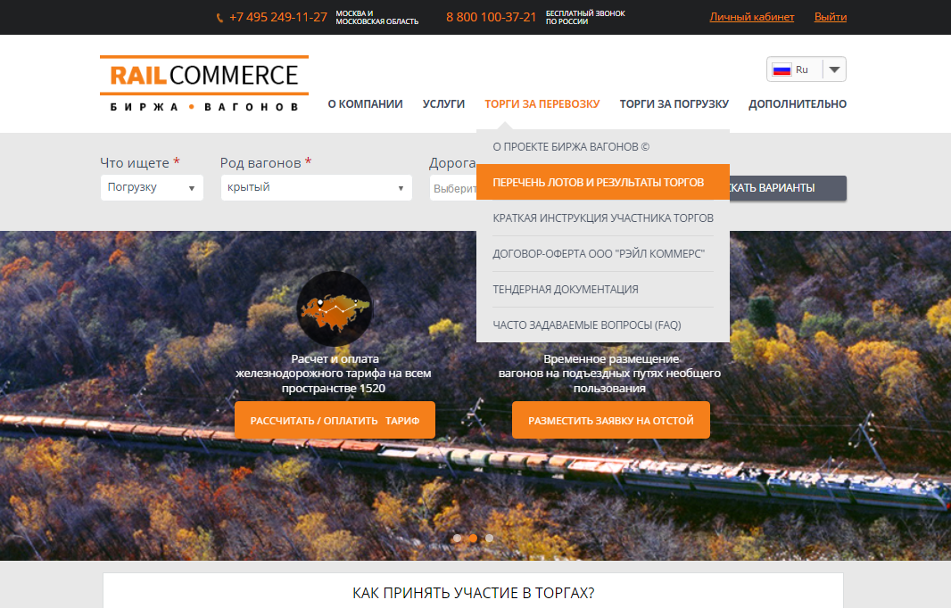
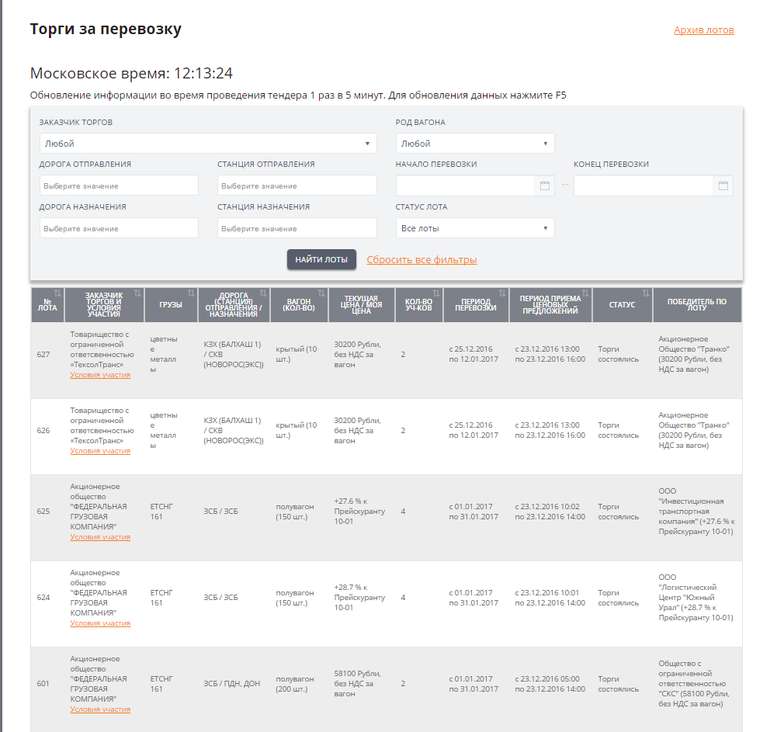
ГДЕ ПОСМОТРЕТЬ ХОД И ИТОГИ ТОРГОВ
ДАЛЕЕ
2. НА ГЛАВНОЙ СТРАНИЦЕ
ВЫБРАТЬ ПЕРЕЧЕНЬ ЛОТОВ И РЕЗУЛЬТАТЫ ТОРГОВ
Аккредитовано 2 участника
Аккредитовано 2 участника
Аккредитовано 4 участника
Аккредитовано 6 участников
Аккредитовано 2 участника

Slide 8
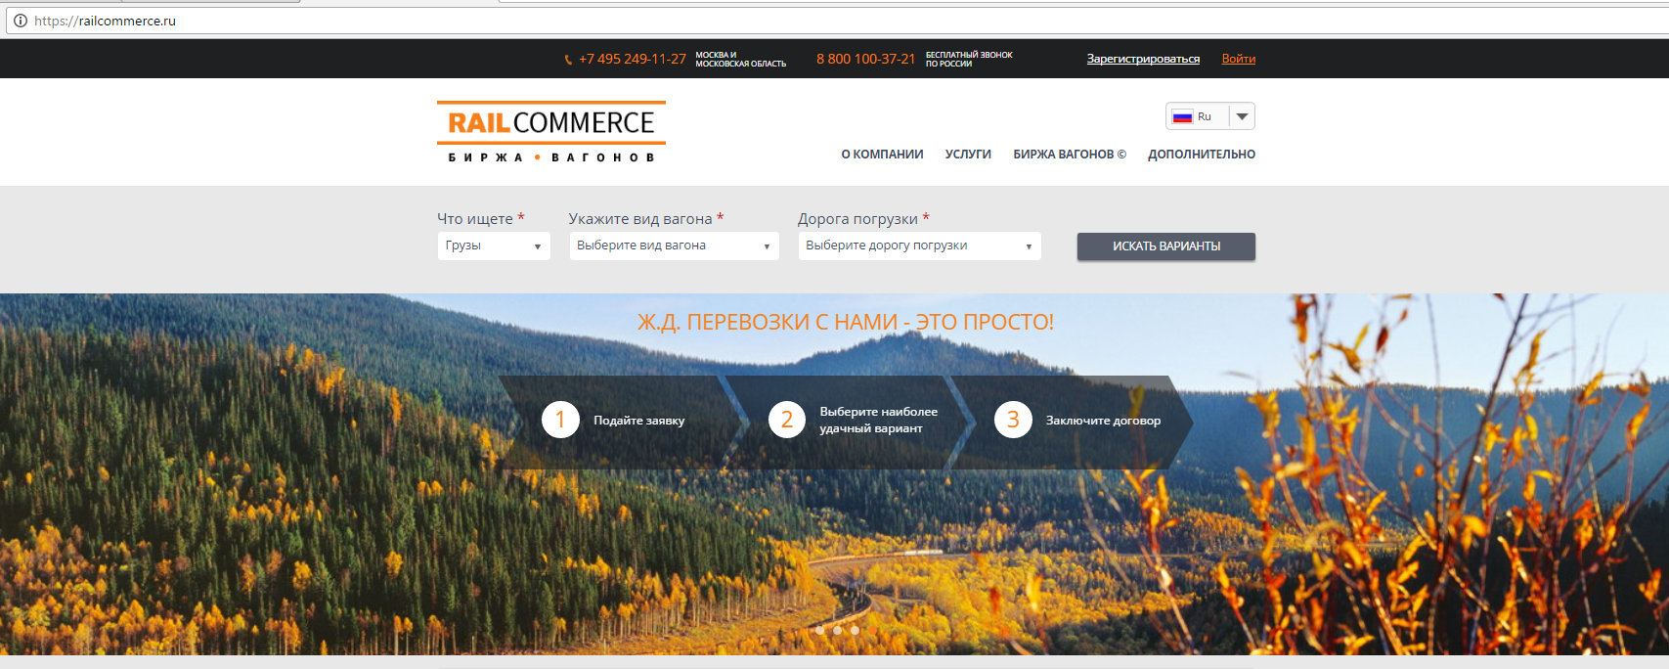
СПАСИБО ЗА ВНИМАНИЕ!

